Slide 1



Báo cáo Bài tập lớn
Thiết kế hệ thống nhúng
Chủ đề: Thiết kế hệ thống giám sát và ổn định nhiệt độ
GVHD: Bùi Quốc Bảo
Nhóm 8 - L01
ĐẠI HỌC QUỐC GIA THÀNH PHỐ HỒ CHÍ MINH
TRƯỜNG ĐẠI HỌC BÁCH KHOA

Slide 2


Danh sách thành viên
Sinh viên thực hiện | MSSV
Bùi Minh Quân | 2212769
Đỗ Tất Thành | 2112289
Nguyễn Công Hùng | 1913606

Slide 3
Đặc tả thiết kế
1. Name:
Hệ thống giám sát và ổn định nhiệt độ.
2. Purpose:
Đo đạc nhiệt độ liên tục của một khu vực/vật thể nhất định, từ đó điều khiển quạt để cân bằng lại nhiệt độ .
3. Inputs and Outputs:
Input: Cảm biến nhiệt độ, nút nhấn.
Output: LCD 16x2, Relay 5v lái DC Fan, Buzzer báo hiệu.
4. Use case:
Hệ thống liên tục đo đạc nhiệt độ và thông báo giá trị đo được lên màn LCD.
Khi ấn nút nhấn hệ thống sẽ điều chỉnh tăng/giảm ngưỡng nhiệt độ mong muốn để kích hoạt Fan.
Khi Fan vừa hoạt động hệ thống kích hoạt buzzer kêu bíp bíp để báo hiệu.
Khi nhiệt độ đo được vượt quá mức ngưỡng cho phép thì buzzer sẽ báo động liên tục.
5. Functions:
Đo đạc và hiển thị nhiệt độ.
Điều chỉnh thông số ngưỡng nhiệt độ.
Kích hoạt DC Fan cân bằng nhiệt độ.
Điều khiển buzzer báo hiệu
6. Performance:
Sai số nhiệt độ không vượt quá 1 độ C

Slide 4
7. Manufacturing costs:
Dưới 500 ngàn đồng.
8. Power:
Tiêu thụ không quá 0.5W điện.
9. Physical size/weight:
Kích thước vừa phải, không quá lớn.
10. Installation:
Lắp đặt trên PCB.
11. Certification:
None.

Slide 5
Functional Requirement
Number | Description
FR 1.1 | Đo đạc nhiệt độ
FR 1.2 | Hiển thị nhiệt độ trên LCD
FR 1.3 | Hiển thị giao diện thiết lập nhiệt độ trên LCD
FR 1.4 | Có nút nhấn thiết lập nhiệt độ
FR 1.5 | Quạt tản nhiệt hoạt động khi nhiệt độ vượt ngưỡng
FR 1.6 | Buzzer báo hiệu khi nhiệt độ vượt ngưỡng

Slide 6
Non-Functional Requirement
Number | Description
NFR 1.1 | Cân nặng nhỏ hơn 500g
NFR 1.2 | Giá thành thấp dưới 500000 VND
NFR 1.3 | Kích thước 12*10*2
NFR 1.4 | Hệ thống phản ứng nhanh với yêu cầu của người dùng dưới 10ms
NFR 1.5 | Tiêu thụ năng lượng thấp dưới 0.5W điện
NFR 1.6 | Nút nhấn chịu được 10000 lần nhấn
NFR 1.7 | Có khả năng hoạt động liên tục 5 giờ

Slide 7
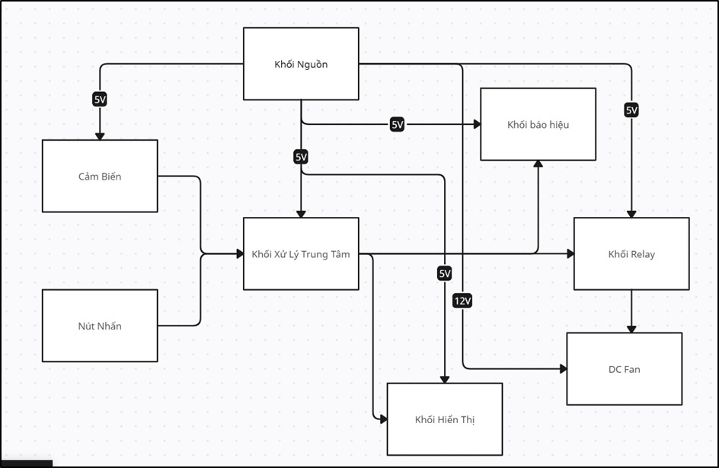
Block diagram

Slide 8
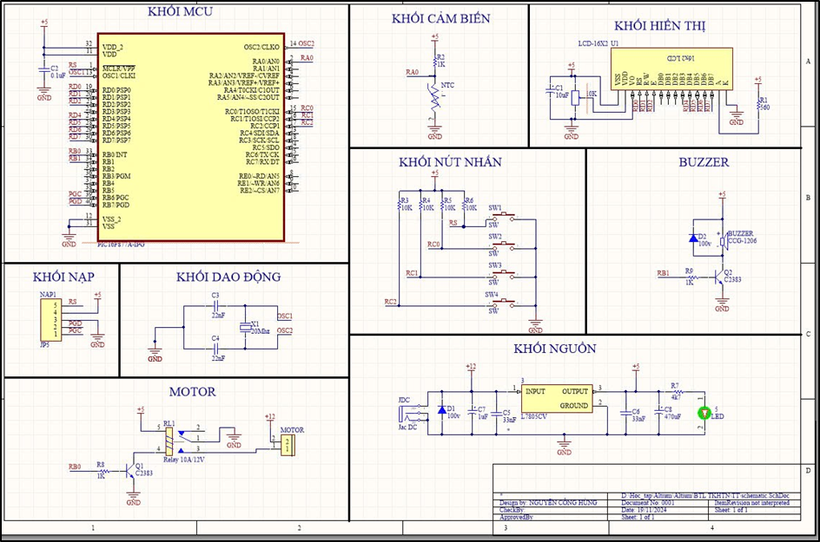
SCHEMATIC

Slide 9
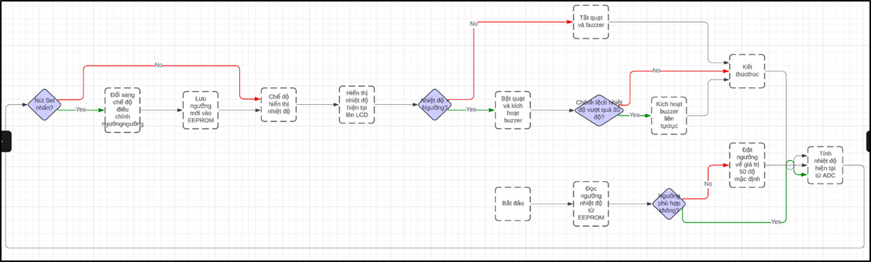
Lưu đồ giải thuật

Slide 10
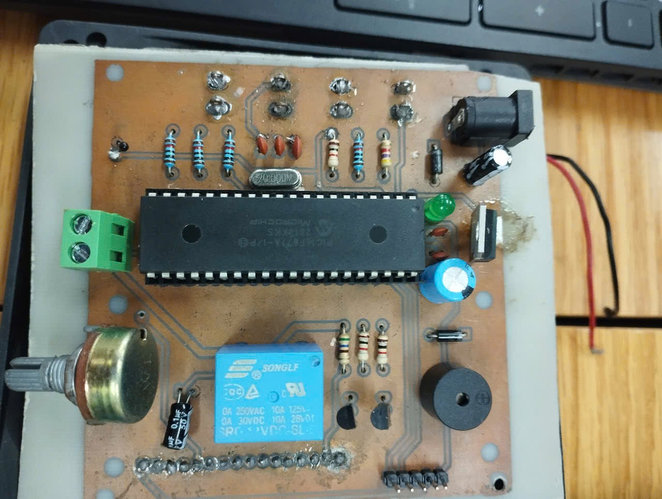
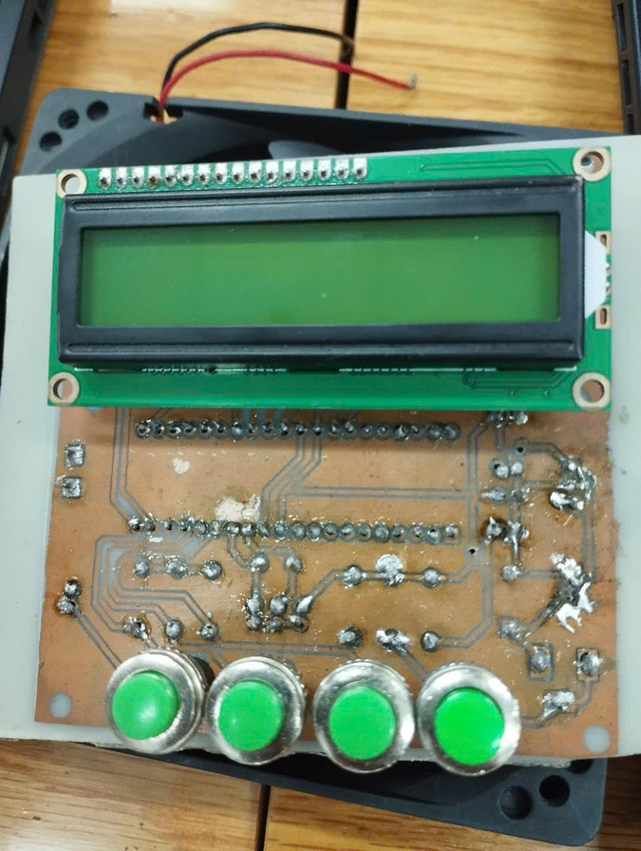
Kết quả thực hiện

Slide 11












Thank you very much!

